Slide 1
Гиперактивность

Slide 2
Основные проявления гиперактивности
дефицит активного внимания;
двигательная расторможенность;
- импульсивность.

Slide 3
Дефицит активного внимания:
Непоследователен, ему трудно долго удерживать внимание.
Не слушает, когда к нему обращаются.
С большим энтузиазмом берется за задание, но так и не заканчивает его.
Испытывает трудности в организации:
Часто теряет вещи.
Избегает скучных и требующих умственных усилий заданий.
Часто бывает забывчив.

Slide 4
Двигательная расторможенность
- Постоянно ерзает.
- Проявляет признаки беспокойства (барабанит пальцами, двигается в кресле, бегает, забирается куда-либо).
- Спит намного меньше, чем другие дети, даже во младенчестве.
- Очень говорлив.

Slide 5
Импульсивность:
1. Начинает отвечать, не дослушав вопроса.
2. Не способен дождаться своей очереди, часто вмешивается, прерывает.
3. Плохо сосредоточивает внимание.
4. Не может дожидаться вознаграждения (если между действием и вознаграждением есть пауза).
5. Не может контролировать и регулировать свои действия. Поведение слабо управляемо правилами.
6. При выполнении заданий ведет себя по-разному и показывает очень разные результаты. (На некоторых занятиях ребенок спокоен, на других — нет, на одних уроках он успешен, на других — нет).

Slide 6
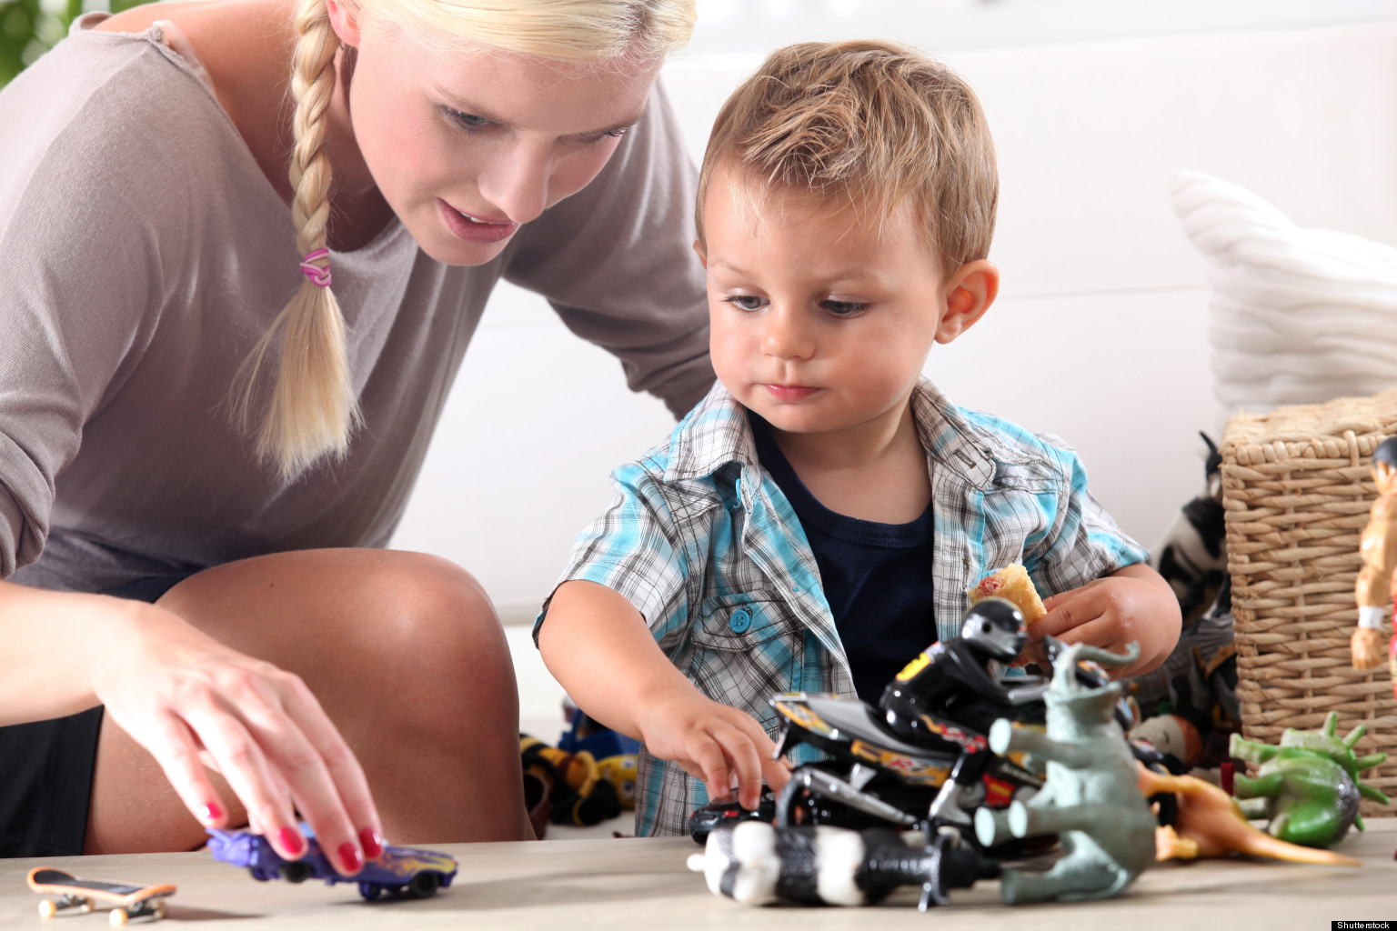
Коррекционно-развивающая работа с детьми

Slide 7
Упражнения :
Растяжки - для нормализации гипертонуса и гипотонуса мышц( “ Лучики”, “ Травинка на ветру”, “ Кошечка”, “Половинка”;
Дыхательные упражнения – для улучшения ритмирования организма, развития самоконтроля и произвольности ;
Глазодвигательные упражнения - для расширения поля зрения и улучшения восприятия ;
Функциональные упражнения- для развитие внимания, произвольности и самоконтроля ( “ Черепаха”, “ Руки-ноги”. “ Считалочки - бормоталочки”, “ Буратино” . “ Шалуны”).

Slide 8
Упражнения для развития мелкой моторики рук ( “ Колечки”, “ Кулак-ребро-ладонь”, “Лезгинка”, “ Ухо-нос”, “ Зайцы”);
Коммуникативные упражнения- восстановление и дальнейшее углубление контакта с собственным телом (“ Тряпичная кукла”, “Животные”, “Головомяч”);
Массаж – рассказывание сказки, стихотворения на спине;
Музыкальные игры - упражнения с лентами, хороводные игры.

Slide 9
Правила поведения родителей с гиперактивным ребенком:
поддерживать дома четкий распорядок дня;
выслушивать то, что хочет сказать ребенок (в противном случае он не услышит вас);
автоматически одними и теми же словами повторять многократно свою просьбу (нейтральным тоном);
отвлекать ребенка в случае капризов: предложить на выбор другую возможную в данный момент деятельность; задать неожиданный вопрос; отреагировать неожиданным для ребенка образом (пошутить, повторить его действия);
сфотографировать ребенка или подвести его к зеркалу в тот момент, когда он капризничает;
оставить в комнате одного (если это безопасно для его здоровья);
не запрещать действие ребенка в категоричной форме;
не читать нотаций (ребенок все равно их не слышит);
не приказывать, а просить (но не заискивать);
не настаивать на том, чтобы ребенок во что бы то ни стало принес извинения.

Slide 10
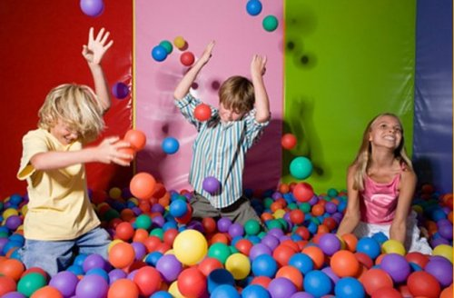

Slide 11
Шпаргалка для взрослых или правила работы с гиперактивными детьми
1. Работать с ребенком в начале дня, а не вечером.
2. Уменьшить рабочую нагрузку ребенка.
3. Делить работу на более короткие, но более частые периоды. Использовать физкультминутки.
4. Быть драматичным, экспрессивным педагогом.
5. Снизить требования к аккуратности в начале работы, чтобы сформировать чувство успеха.
6. Посадить ребенка во время занятий рядом с взрослым.
7. Использовать тактильный контакт (элементы массажа, прикосновения, поглаживания).
8. Договариваться с ребенком о тех или иных действиях заранее.
9. Давать короткие, четкие и конкретные инструкции.
10. Использовать гибкую систему поощрений и наказаний.
11. Поощрять ребенка сразу же, не откладывая на будущее.
12. Предоставлять ребенку возможность выбора.
13. Оставаться спокойным.

Slide 12
Спасибо
за внимание!

